Slide 1
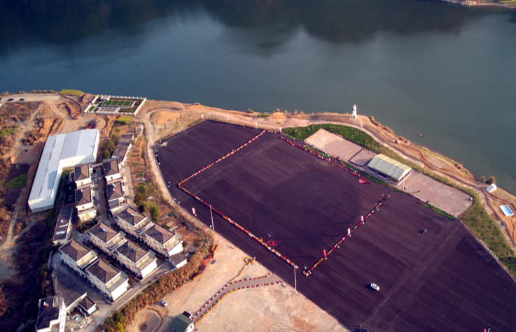
杭州千岛湖试驾场地
杭州千岛湖试驾场地，位于杭州市淳安县郑鸠线。美丽的千岛湖，历来便享有“天下第一秀水、千岛璧山画 中游”的赞誉，交通四通八达，全国各标志性城市都可高铁直达.

Slide 2
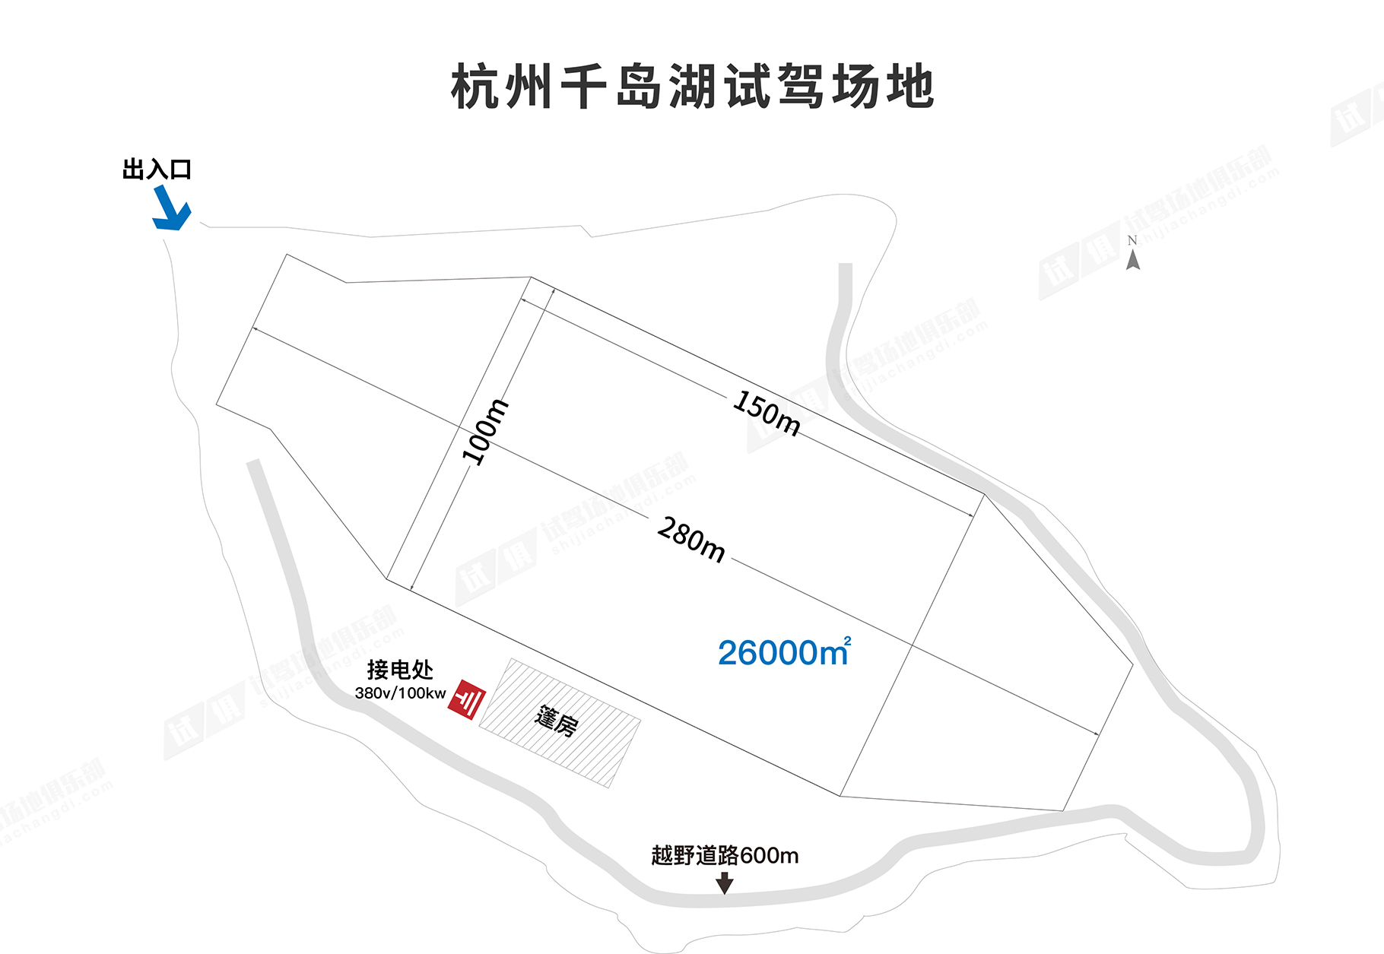
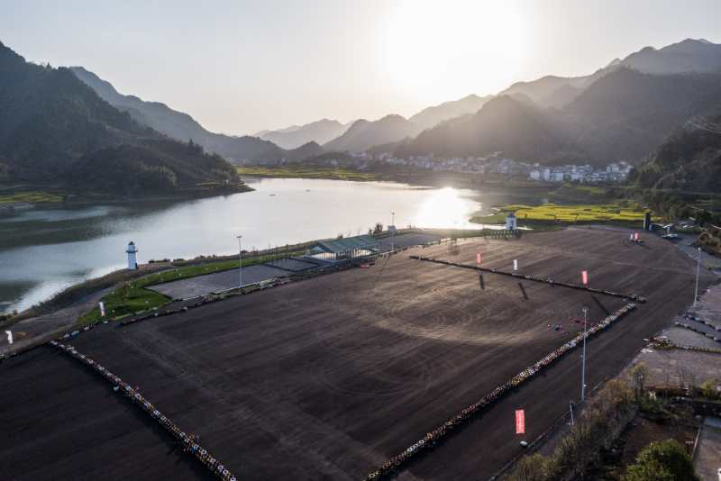
场地费用：6万/天
场地面积：长280m 最长宽100m 环湖越野600米
柏油地面 全封闭
供电供水：380v/100kw 固定洗手间
配套设施：停车位

Slide 3
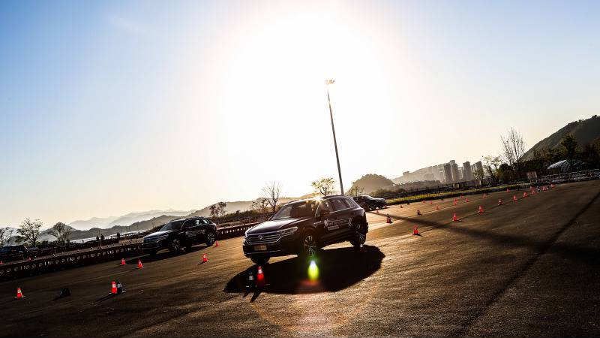
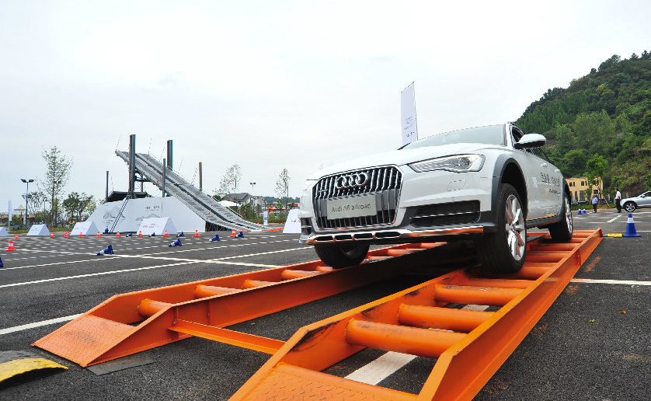
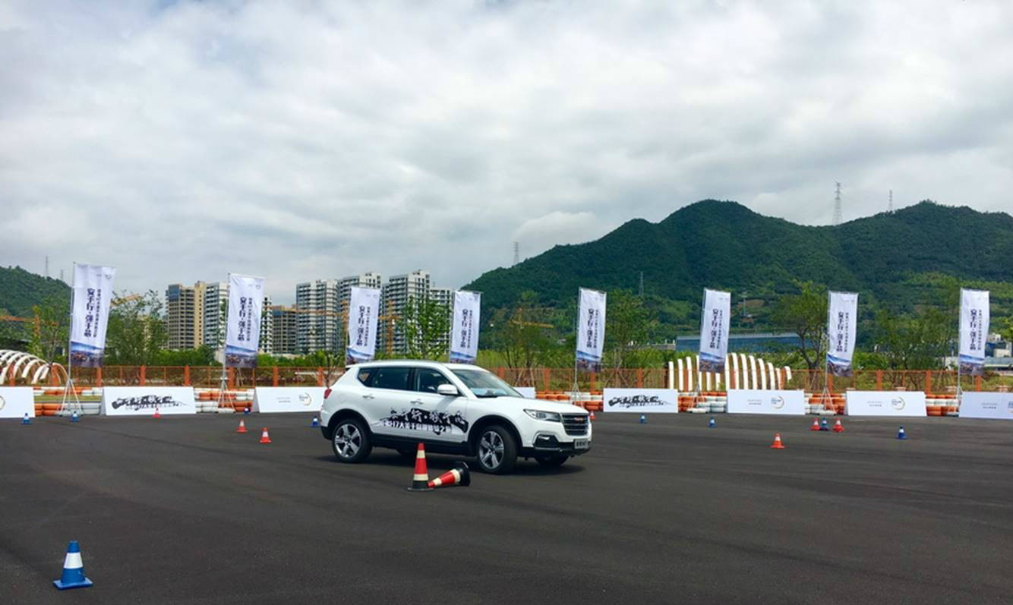
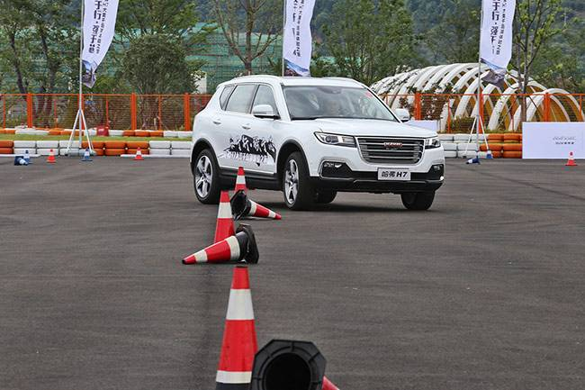
梅赛德斯-奔驰试驾会
梅赛德斯-奔驰试驾会
进口大众-途锐环湖之旅
一汽奥迪试驾会
哈佛H7千岛湖试驾会
哈佛H7千岛湖试驾会

